Slide 1
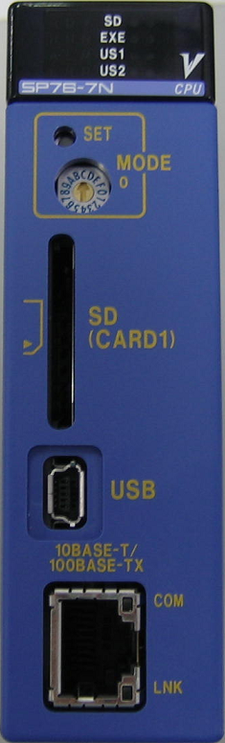
LAN LED検査（１／３）
消灯
・COMが消灯していることを確認してください。
・LNKが点灯していることを確認して下さい。
点灯
LNK
よろしければ、OKを押して下さい。

